Slide 1
UNIDAD DE APRENDIZAJE III
Las magnitudes y medidas, su enseñanza y aprendizaje en el plan y programa de estudios de educación preescolar

Slide 2
Propósito
En esta unidad, los estudiantes de las Escuelas Normales conocerán y analizarán los contenidos del programa de estudios de la educación preescolar de Matemáticas en función de los aprendizajes, de su coherencia, continuidad y gradualidad en los niveles educativos, por medio de los productos y evidencias realizadas, a fin de aplicarlos en su desarrollo profesional.

Slide 3
ACTIVIDADES:
Determinar los aprendizajes y saberes que consideran debe alcanzar un niño al terminar la etapa preescolar con respecto al tema de medida.
Revisar y analizar los propósitos del preescolar referente al campo de pensamiento matemático, así como los aprendizajes esperados del eje de Forma, Espacio y Medida en específico el espacio y las formas y cuerpos geométricos.
Identificar lo que el niño de preescolar debe saber y hacer en el área de medida

Slide 4
Propósitos para la educación preescolar
Usar el razonamiento matemático en situaciones diversas que demanden utilizar el conteo y los primeros números.
Comprender las relaciones entre los datos de un problema y usar procedimientos propios para resolverlos.
Razonar para reconocer atributos, comparar y medir la longitud de objetos y la capacidad de recipientes, así como para reconocer el orden temporal de diferentes sucesos y ubicar objetos en el espacio.

Slide 5
Descripción de los organizadores curriculares
Los Aprendizajes esperados se agrupan por distintos tipos de problemáticas que, para su tratamiento y resolución, requieren de conocimientos matemáticos diferentes, clasificados por la propia disciplina. Estos se presentan en tres organizadores curriculares:
Número, álgebra y variación
Forma, espacio y medida
Análisis de datos
Respecto a la medición, el propósito es que los niños tengan experiencias que les permitan empezar a identificar las magnitudes de longitud, capacidad y tiempo mediante situaciones problemáticas que implican la comparación directa (en el caso de longitud y capacidad) o con el uso de un intermediario y la medición con unidades no convencionales.

Slide 6
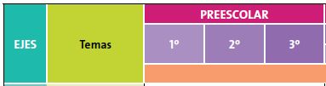
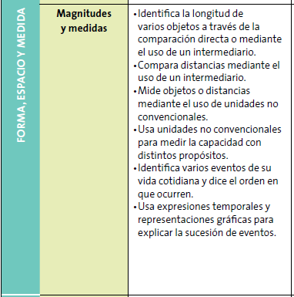
APRENDIZAJES ESPERADOS

Slide 7
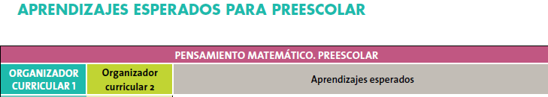
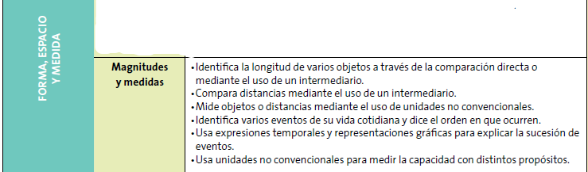

Slide 8
Orientaciones didácticas
En contraste, la propuesta actual se basa en el planteamiento de actividades donde los niños resuelvan problemas que les permitan el desarrollo de capacidades y la construcción de conocimientos para utilizarlos en situaciones variadas. Los problemas deben generar un desafío o desequilibrio en los niños pero sin que la situación supere su comprensión ni resulte tan sencilla que resolverla no represente un reto; problematizar implica entonces “retar intelectualmente a los niños”.
De este modo, se favorecen aspectos como:

Slide 9

Comparar de manera directa la longitud y capacidad de dos objetos o recipientes.
Experimentar con el uso de unidades de medida no convencionales para obtener el largo, ancho o alto de un objeto; la estatura de una persona; la distancia entre dos puntos determinados o la capacidad de un recipiente.
Anticipar y verificar longitudes y capacidades con el uso de unidades de medida no convencionales.
Reconocer la longitud y la capacidad mayor, igual o menor entre dos objetos o puntos, y entre recipientes.
Encontrar objetos o recipientes que compartan la misma longitud (en alguna de sus dimensiones) o capacidad.
Ordenar actividades de arriba hacia abajo en una columna en función del tiempo de un día. Organizar el tiempo de una semana y un mes en una tabla, registrando eventos que son familiares e identificando secuencias y repetición de sucesos.

Slide 10
TAREA PARA ENTREGAR
Leer páginas 244 – 246 del libro de Aprendizajes claves.
Realizar una matriz analítica de los aprendizajes clave, con la finalidad de identificar los contenidos que se deben trabajar en educación preescolar. (Magnitudes y medidas)
Subir a escuela en red.

Slide 11
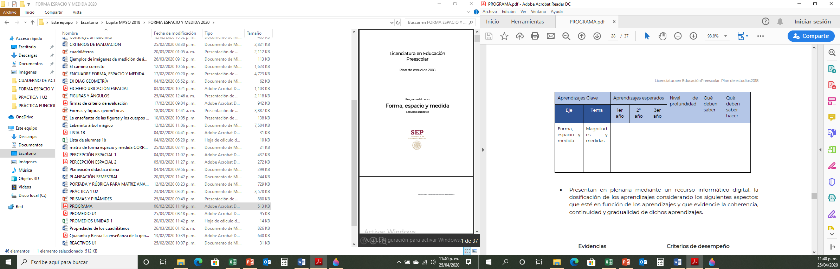

Slide 12
